Slide 1
AGE SUBCULTURE
Dinda Ayu Dwi Innesia (2015031016) PSI
Joseph Setia Budi (2015091002) TSP

Slide 2
AGE & CONSUMER IDENTITY
Prilaku konsumen untuk membeli suatu barang atau jasa juga dipengaruhi umur si konsumen. Semakin konsumen bertumbuh, kebutuhan dan pilihan si konsumen akan terus berubah. Konsumen selalu berkaitan dengan konsumen yang lain dengan umur yang sepantaran. Biasanya konsumen akan memilih kebutuhan sesuai orang-orang di sekitar konsumen yang sepantaran. Karena inilah umur konsumen sangat mempengaruhi identitas mereka.
An age cohort (kelompok usia) terdiri dari orang yang memiliki umur yang sama dan mengalami pengalaman yang sama

Slide 3
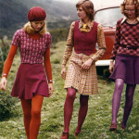
Style 1920-an
Style 1930-an
Style 1940-an
Style 1950-an
Style 1960-an

Slide 4
STYLE ’80-an dan JAMAN SEKARANG (SLANK)

Slide 5
THE TEEN Market: Gen Y Like Tottaly Rules
Di tahun 1956, label remaja pertama kali masuk ke dalam market saat Frankie lymon and the teenagers menjadi kelompok musik pop. Percaya atau tidak konsep untuk menggunakan label remaja merupakan ide yang baru. Biasanya konsep yang dimunculkan berupa proses transisi dari anak kecil menjadi dewasa.
GENERASI Y (yang lahir diantara 1979-1993).
Generasi Yers cenderung lebih semangat dalam kehidupan mereka dan prospek mereka. Penggunaan alcohol, obat-obatan, pembunuhan turun drastis.

Slide 6
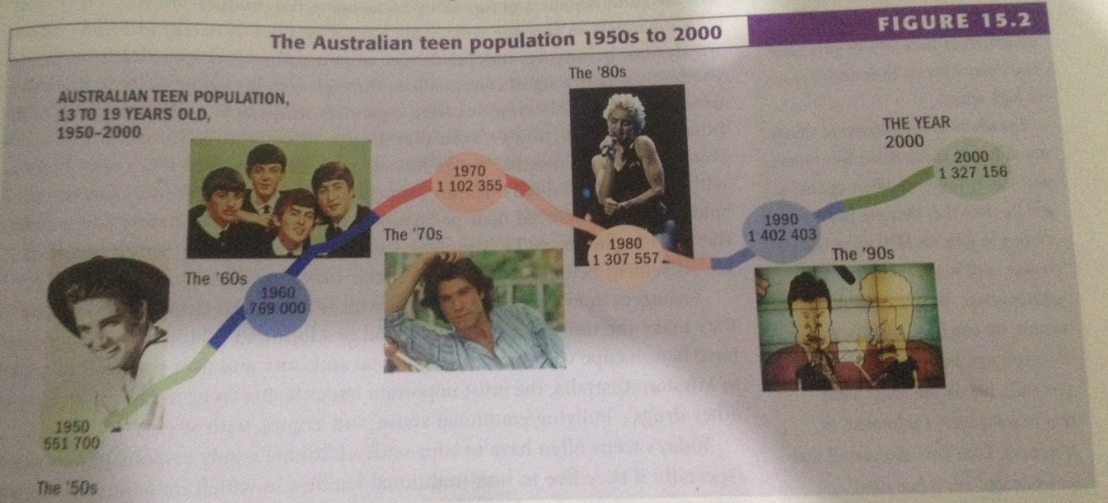

Slide 7
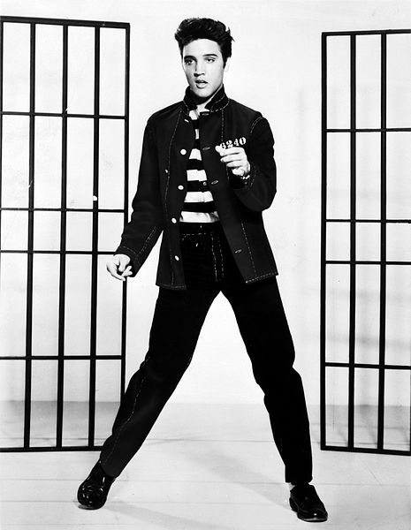
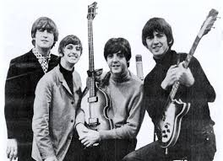

Slide 8
TEEN VALUES, CONFLICTS AND DESIRES
Di masa remaja akan sangat menentukan identitas si konsumen, karena dimasa remaja ini cara bertingkah, dan berpakaian akan menentukan diterima oleh lingkungan sosialnya.
Konsumen pada tingkat remaja, memiliki banyak kebutuhan termasuk kebebasan, tanggung jawab, diakui oleh remaja lainnya, eksperimen.

Slide 9
4 MASALAH YANG SERING TERJADI DI MASA REMAJA
Autonomy versus belonging
Rebellion versus conformity
Idealism versus pragmatism
Narcissism versus intimacy

Slide 10
APPEALING TO THE YOUTH MARKET
Konsumen pada tingkat remaja memiliki banyak pengeluaran seperti remaja-remaja di Amerika yang mengeluarkan uang sebanyak 172 billion dollar pada tahun 2001 (Slurpees). Remaja-remaja di Amerika (18-19 tahun) 42% memiliki kartu kredit dengan nama mereka sendiri.
Jadi para markerter berusaha untuk mendekati remaja dengan beberapa metode sebagai berikut:
Tweens.
Speaking to Teen in Their Language.
Youth Tribes

Slide 11
RESEARCHING THE YOUTH MARKET
satu studi meminta orang-orang muda di Amerika Serikat dan belanda untuk menulis esai tentang apa yang 'cool' dan 'uncool' dan membuat kolase visual yang mewakili hal-hal yang mewakili menjadi cool kepada mereka

Slide 12
Big Women/Man on Campus: we’re Talking to you!
ada sekitar 730,000 mahasiswa di australia, yang merupakan pasar besar dan sulit dijangkau (berusia 18-19 tahun). mereka sulit dijangkau melalui media konvensional seperti surat kabar.
iklan online sangat efektif: 99% dari siswa yang online setidaknya beberapa kali per minggu dan 90% melakukannya setiap hari,

Slide 13
BABY BUSTERS: GENERATION X
Konsumen yang lahir pada tahun 1966-1976
Generasi X itu terkenal pemalas karena mereka dianggap mengasingkan diri dan memiliki sifat malas seperti di film clueless.

Slide 14
BABY BOOMERS
Baby boomer lahir pada tahun 1946-1965, terdiri remaja yang memiliki orang tua yang mapan pada saat akhir perang dunia ke-2 dan ekonomi stabil
Besarnya pengaruh dari kelompok usia ini menjadi sumber fundamental kultur dan perubahan ekonomi
Sebagai remaja pada tahun 1960-1970, the “Woodstock Generation” menciptakan revolusi style, politik dan prilaku konsumen.

Slide 15
THE GREY MARKET
Grey power: Seniors’ economic clout
Understanding seniors

Slide 16
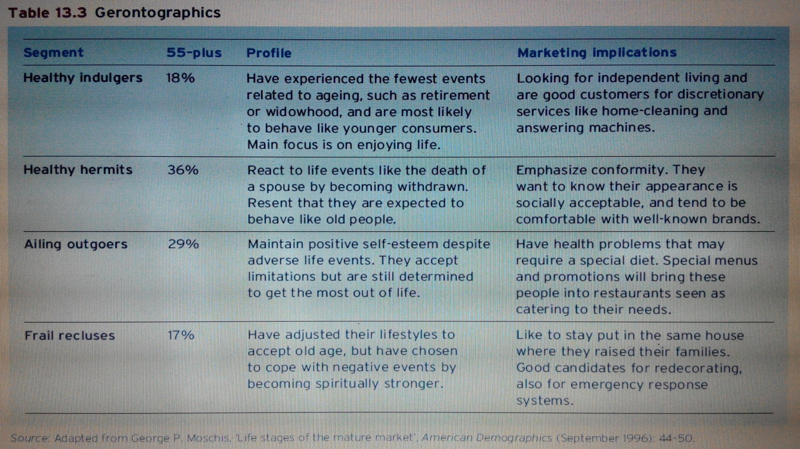
Perceived age: you’re only as old as you feel
konsumen yang lebih tua sering menganggap diri mereka sebagai 10 sampai 15 tahun lebih muda daripada yang sebenarnya
Segmenting seniors

Slide 17
Selling to seniors editor kematangan modern menolak sekitar sepertiga dari iklan yang disampaikan kepada mereka karena mereka menggambarkan orang tua dalam cahaya yang negatif.
Product adaptations
banyak produk konsumen akan menghadapi penerimaan lebih simpatik dari senior jika produk dan paket mereka datang dalam yang didesain ulang untuk peka terhadap keterbatasan fisik. Karena sulit untuk mengelola, terutama bagi mereka yang lemah atau rematik. juga, banyak ukuran porsi tidak ditujukan untuk keluarga kecil, janda dan orang lain yang hidup sendiri, dan kupon cenderung untuk produk ukuran keluarga, bukan untuk porsi tunggal.

Slide 18
Mature Marketing Massages
Beberapa pedoman dasar telah diusulkan untuk iklan yang efektif untuk orang lanjut usia. Ini meliputi:
Jauhkan bahasa yang sederhana.
Gunakan jelas, gambar terang.
Gunakan tindakan untuk menarik perhatian.
Berbicara dengan jelas, dan menjaga jumlah kata yang rendah.
Gunakan pesan penjualan tunggal, dan menekankan perluasan merek untuk memanfaatkan konsumen keakraban.
Hindari rangsangan asing (gambar yang berlebihan dan grafis dapat mengurangi dari pesan).

